Slide 1
Художник: Мурашко Олександр Олександрович

Slide 2
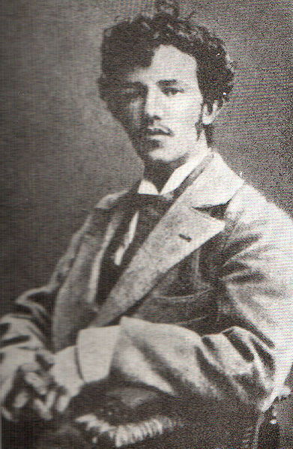
Мурашко Олександр Олександрович

Slide 3
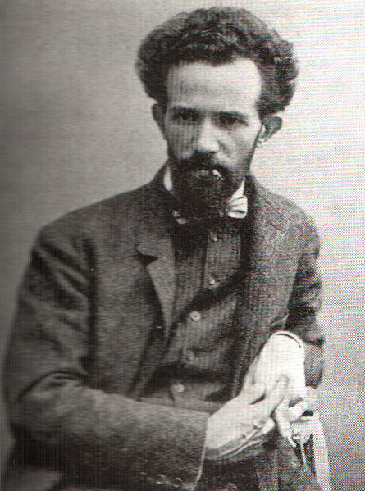
Дата народження | 26 серпня(7 вересня)1875
Місце народження | Київ, Російська імперія
Дата смерті | 14 червня 1919
Місце смерті | Київ, Україна
Національність | українець
Жанр | художник, педагог і громадський діяч
Навчання | Петербурзька Академія мистецтв
Напрямок | Реалізм, імпресіонізм

Slide 4
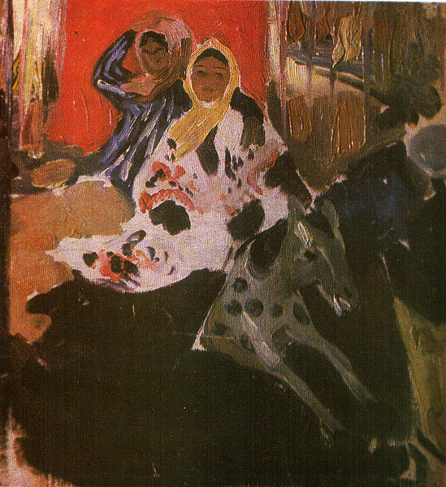
“ Карусель”

Slide 5
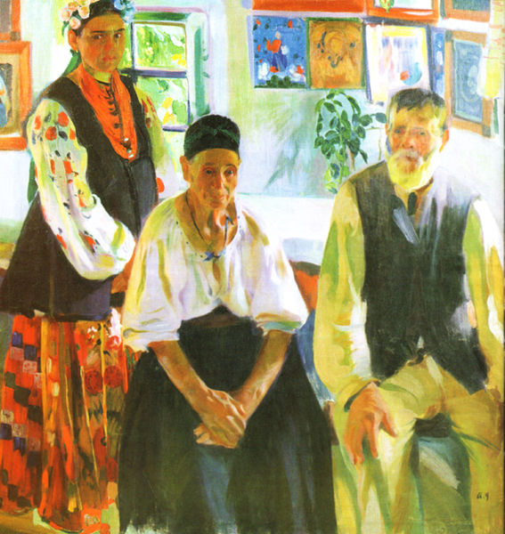
“ Селянська родина ” (одне з найвідоміших полотен майстра на народну тематику)

Slide 6
Кращі твори Мурашка — «Портрет дівчини у червоному капелюсі» та «Селянська родина» — піднесли український живопис до рівня найкращих світових досягнень початку ХХ століття.

Slide 7
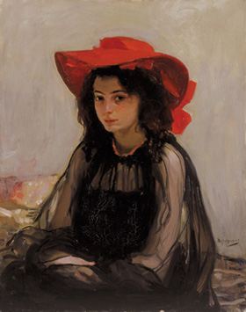
Портрет дівчинки у червоному капелюсі. 1902-1903 рр.

Slide 8
Саме в Парижі Мурашко створив один з найефектніших своїх творів «Дівчина у червоному капелюсі» (1902—1903), який є одним з кращих досягнень українського портрета ХХ століття.

Slide 9
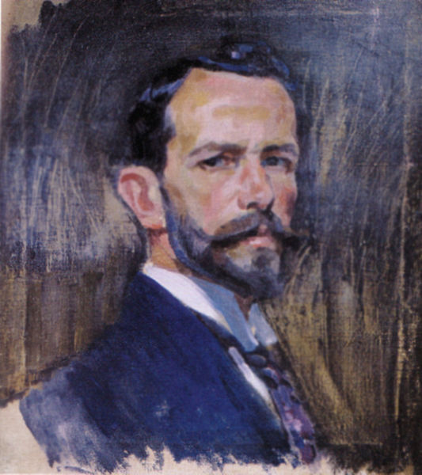
Автопортрет (1918)

Slide 10
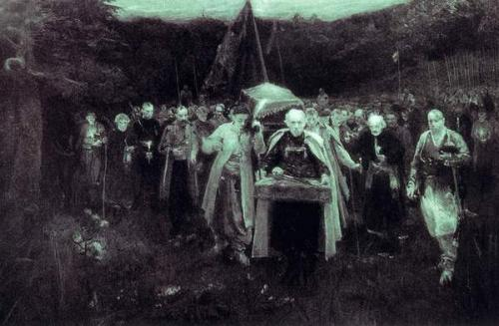
“ Похорони кошового ”

Slide 11
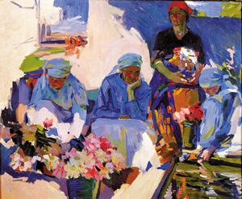
Продавщиці квітів. 1917 р

Slide 12
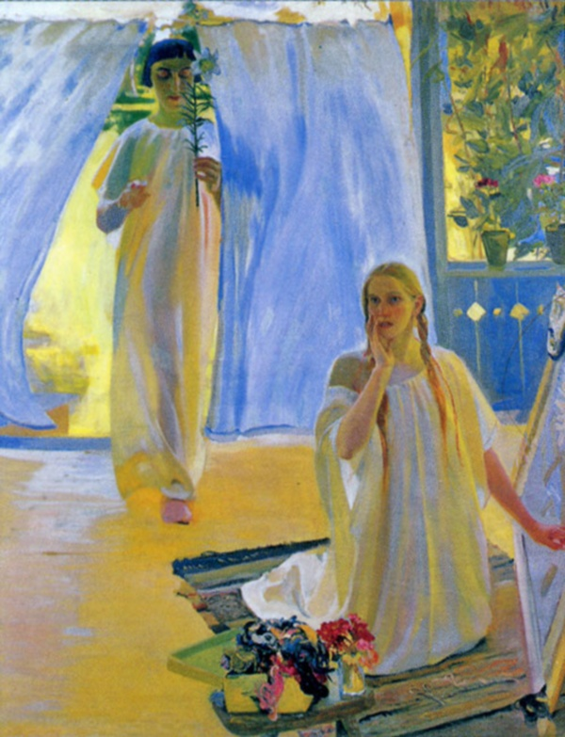
“ Благовіщення “

Slide 13
«Благовіщення» – єдиний твір Олександра Мурашко, присвячений біблійному сюжету. Суто імпресіоністичний за живописом, безпосередністю почуттів і свіжістю сприйняття. Xудожник вибрав євангельський сюжет, зображення якого має усталену іконографію, велику кількість художніх попередників - світових шедеврів іконопису і станкового живопису. Олександр Мурашко споріднив в цьому творі елементи філософського символізму модерну та імпресіоністичний, пленерний живопис, переконливу реальність зображення і віртуозну майстерність портретиста-реаліста. Перед нами світський художній твір з елементами побутового жанру, портрету.

Slide 14
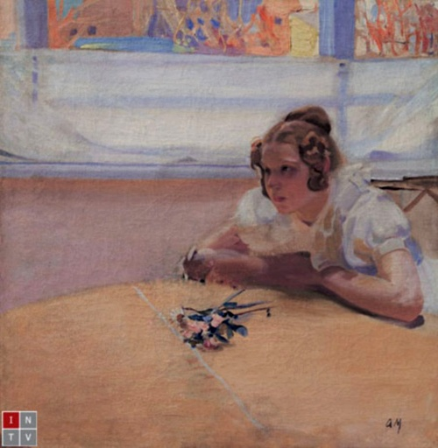
“ Дівчинка за столом “(1911)

Slide 15
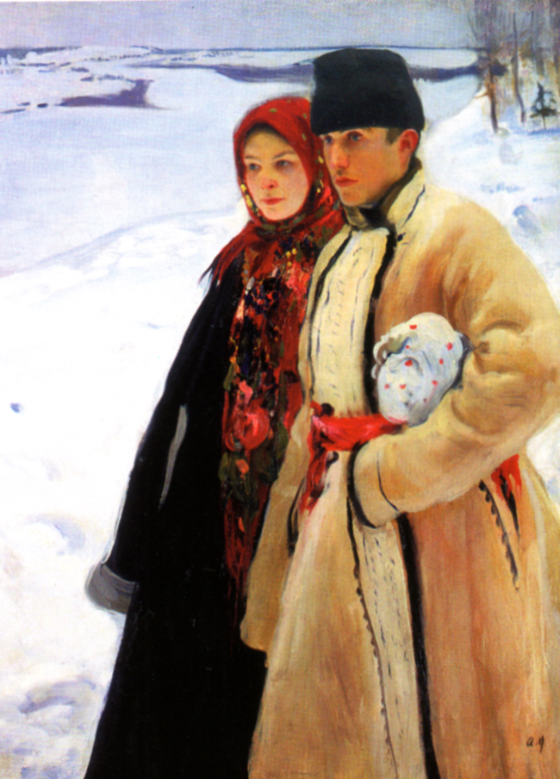
“ Зима “ (1905)

Slide 16
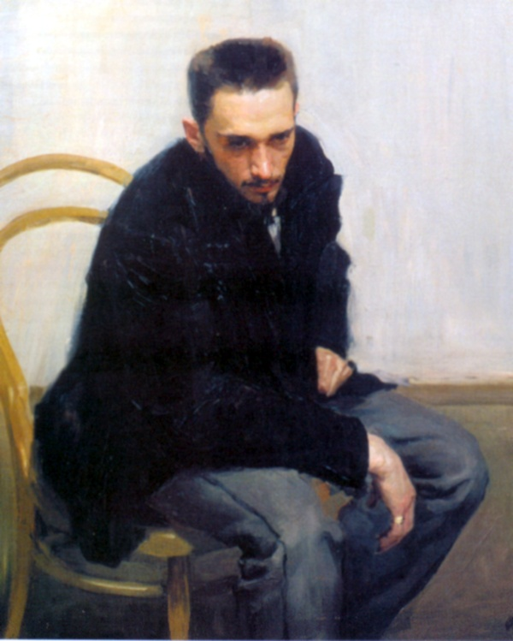
Портрет Мурашка намальований Миколаєм Петровим 1897-98рр.

Slide 17
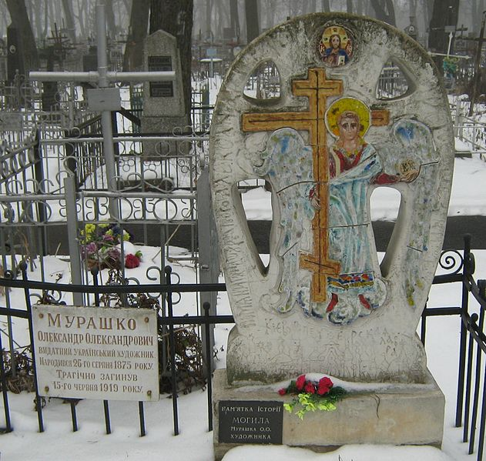
Надгробок Мурашка О.О.

